Slide 1
LEAN SIX SIGMA
Ing. Petr Dostál, Ph.D.
Brno 2019
Studijní opora pro předměty:
Management jakosti
Zkušebnictví, technická normalizace a metrologie

Slide 2
Co to je LEAN SIX SIGMA?
LEAN SIX SIGMA
Metodika nebo v dnešní době již možná strategie, která byla vyvinuta společností Motorola
Následně ji upravila společnost Honeywell a General Electric
Six Sigma poskytuje společnostem možnosti, jak snížit chybovost či jinou variabilitu ve svých činnostech
Řešení je založeno na systematickém přístupu, který využívá především práci s daty a fakty
Výstupy se z velké části opírají o výsledky statistických metod
V dnešní době se metodika používá ve všech odvětvích průmyslu, ale také je rozšířena ve službách a začíná pronikat takřka do většiny komerčních činností, což potvrzuje její význam, důležitost a hlavně skutečnou funkci

Slide 3
Historie
LEAN SIX SIGMA
Six Sigma respektive Lean Six Sigma prošla skoro stoletým vývojem, než se dostala do dnešní podoby, amozřejmě, že hned o začátku se nejednalo o Lean Six Sigmu, jak ji známe dnes
Počátky průmyslové racionalizace jsou neodmyslitelně spjaty s průmyslovou revolucí a rozvojem dílen – manufaktur
Vrcholem těchto snah je spuštění první pásové výroby Henry Fordem v roce 1913
Tento provoz přináší na svou dobu revoluční výsledky, kdy je takto vyrobený automobil dokončen čtyřikrát rychleji a za poloviční náklady

Slide 4
LEAN SIX SIGMA
Další významný základ Lean Six Sigmy položil Walter A. Shewhart, když v roce 1924 představil regulační diagramy a následně ve spolupráci s Demingem představuje tzv. PDCA cyklus
Důležitou událostí pro rozvoj průmyslové racionalizace se pak stala druhá světová válka a následná studená válka
Po druhé světové válce dochází k velké a významné spolupráci v této oblasti mezi americkými a japonskými vědci
Zde je nutné zmínit vědce Ishikawu (diagram rybí kosti), Taguchiho (statistické metody) a hlavně Taiiči Óno, Šigeo Šingó a Eidži Tojoda, kteří stáli za tvorbou a implementací TPS (Toyota Production Systému), přímého předchůdce dnešní štíhlé výroby, kdy se začíná prosazovat metoda JIT (just-in-time)
Vznik samotné Six Sigmy je datován do roku 1986, kdy Bill Smith zavádí tento koncept ve společnosti Motorola
Kvalita se začíná posuzovat na základě měření směrodatných odchylek a variability procesu

Slide 5
Historie LEAN SIX SIGMA v čase
LEAN SIX SIGMA

Slide 6
Lean
LEAN SIX SIGMA
LEAN
Lean z anglického štíhlý, je označení metodiky pro optimalizaci procesů (někdy bývá označováno jako lean manufacturing), která se řídí heslem náš zákazník, náš pán a snaží se zákazníka maximálně uspokojit, tím, že společnost vyrábí, jen to co je od zákazníka požadováno. Tedy hlavně v požadované kvalitě a za minimální čas. S tím jsou samozřejmě spojeny i interní náklady, které jsou tak minimalizovány a společnost dosahuje vyšších zisku
Metodika byla vyvinuta společností Toyota

Slide 7
Co je to proces ?
LEAN SIX SIGMA
LEAN
Procesem se rozumí sled činností, jež přeměňují vstupy na výstupy a to za využití zdrojů
Zdroje mohou být lidské, finanční, informační a hmotné (infrastruktura)
Na začátku a na konci každého procesu stojí zákazník a to buď zákazník interní nebo externí
Každý proces by měl mít svého vlastníka, tedy osobu za proces zodpovědnou

Slide 8
LEAN SIX SIGMA
LEAN
Teď když už víme, co je proces, můžeme na něho aplikovat metodiku Lean. Jako každá jiná metodika, tak i Lean má určité principy a pravidla, která je nutné dodržovat.

Slide 9
Lean Principy
LEAN SIX SIGMA
LEAN
Pětikrokový myšlenkový proces pro implementaci je celkem jednoduchý k zapamatování, ale není vždy jednoduché ho dosáhnout
1. Definuj hodnotu pro zákazníka
Zde je nutné specifikovat hodnotu stanoviskem koncového zákazníka produktu
2. Zmapuj hodnotový proud
Dalším krokem je identifikovat hodnotový tok produktu a kde je to možné, tak eliminovat kroky, které nepřinášejí žádnou přidanou hodnotu. Cílem je porozumět toku hodnoty
3. Vytvoř tok
Zhodnotit tok informací, dokumentů a lidí v procesů
4. Zajisti systém tahu
Dodávat to, co si přeje zákazník, kdy, kam a jak si to přeje
5. Hledej dokonalost
Vždy miřte na úroveň výkonnost/optimální kvalita

Slide 10
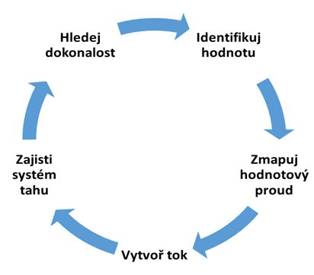
LEAN SIX SIGMA
LEAN
Jakmile je zákaznická hodnota specifikována, hodnotové proudy identifikovány, plýtvání odstraněna a tok a tah představeny, začněte s tímto procesem znovu a opakujte dokud nedosáhnete vytvoření stavu dokonalosti ve kterém není žádného plýtvání

Slide 11
Druhy plýtvání, které metodika Lean odstraňuje
LEAN SIX SIGMA
LEAN
Pro snadné zapamatování všeho, co je v metodice Lean označováno za plýtvání slouží angl. jméno “TIM WOOD“. To je složeno z počátečních písmen slov Transportation, Inventory, Movement, Waiting, Overproduction, Overprocessing, Defects. Neboli v češtině:
Defekty (poškozený nebo nefunkční produkt,..)
Nadbytečné zásoby (skladuji víc než potřebuji; v jednotlivých procesních krocích se hromadí polotovary produktu a vzniká tzv. úzké hrdlo…)
Nadbytečná výroba (opravy; vyrábím více než potřebuji)
Čekání (prostoje; čekání na předchozí procesní krok; čekání na materiál nebo další procesní činnost…)
Nadbytečné pohyby (nesprávná souslednost procesních kroků; činnosti, které zákazník nevyžaduje..)
Nadbytečné zpracování (nadkvalita, dělám i to co zákazník nepožaduje…)
Doprava (jednotlivá pracoviště jsou od sebe příliš daleko..)

Slide 12
LEAN SIX SIGMA
LEAN
Pro nevýrobní společnosti (především ve službách) nebo pro nevýrobní, administrativní činnosti v podniku se také uvažuje výše zmíněné plýtvání, avšak pro lepší uchopení problematiky byly definované nové druhy plýtvání:
Lidský potenciál – nevyužitý potenciál pracovníků a jejich tvořivosti (nevhodné projekty či činnosti..)
Informační systém – nevhodné nebo nesprávně fungující informační systémy (systém, který dělá proces složitějším..)
Nejasná strategie – provádění činností, které jsou z pohledu strategie zbytečné
Tržní příležitosti – nevyužití příležitosti na trhu
Administrativa – zbytečná a zatěžující administrativa či byrokracie
Čas zákazníka – zbytečné zatěžování zákazníka (byrokracie, čekání,..)
Hlavní výstupu ze zavedení Lean metodiky jsou:
Zkrácení procesních časů
Jednodušší procesy

Slide 13
Důležité pojmy v Lean metodice
LEAN SIX SIGMA
LEAN
Process Lead Time – průběžná doba procesu tj. doba, uvádějící čas mezi začátkem uvedení produktu do procesu až po jeho dokončení
Work-In-Progress – rozpracovaný produkt, který se nachází v hranicích procesu a to mezi jeho začátkem a dokončením (množství kusů ve výrobě). V rozpracovanosti je skryto plýtvání. Platí to i pro odpad, přepracování kusů, odstávky apod
Throughput – propustnost procesu, udávající výstup procesu za určitý čas
Bottleneck – úzké místo procesu, které přináší do procesu největší zpoždění a určuje propustnost procesu, proto je vždy nezbytné toto místo v procesu identifikovat a následně optimalizovat
Constraint – podobné jako bottleneck, místo s nízkou propustností v procesu
Capacity – maximální množství produktů, které je proces schopen vyprodukovat za určitý čas

Slide 14
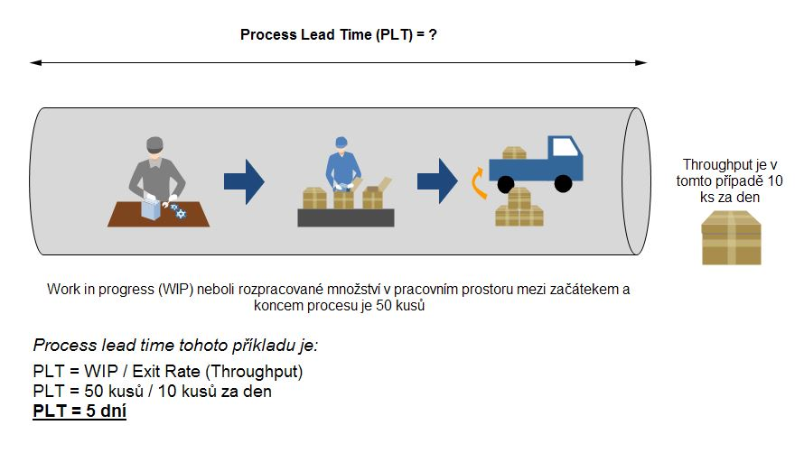
Littlův zákon
LEAN SIX SIGMA
LEAN
Používá se pro určení velikosti zásob, počtu lidí, množství kancelářské práce, projektů, tzn. jakéhokoliv procesu!
Process Lead Time (PLT) = Work In Progress (WIP) / Exit Rate (Throughput – propust)

Slide 15
Identifikace a klasifikace aktivit
LEAN SIX SIGMA
LEAN
Zde je třeba se dívat na proces z pohledu zákazníka a na to jak a zda mu dané procesní kroky přinášejí nějakou přidanou hodnotu
Rozlišují se tři základní druhy činností a to buď činnosti, které zákazníkovi přidanou hodnotu přinášejí nebo nepřinášejí a na ty, které hodnotu nepřinášejí, ale vyžaduje je například zákon nebo audit
VA (Value Added)
Aktivity nebo činnosti, které přidávají zákazníkovi přidanou hodnotu:
Přidává procesní krok produktu či službě nějakou funkci nebo znak?
Dělá tento krok náš krok lepší než konkurence, že by za něj zákazník připlatil?
Ocenil by tento krok zákazník?
Typicky se jedná o – Montáž, čerpání úvěru, zpracován žádosti, informování o výsledku, výrobní činnost

Slide 16
LEAN SIX SIGMA
LEAN
BNVA (Business Non-Value Added)
To jsou takové činnosti, které sice nepřinášejí žádnou přidanou hodnotu zákazníkovi, ale je v procesu nezbytný a nelze ho odstranit
Typicky se jedná o činnosti vyžadované autoritou či zákonem, také často o opatření ke snížení rizik nebo o činnosti spojené s propagaci, nákupem či prodejem
K identifikaci takovýchto aktivit je vhodný následující typ otázek:
Slouží tento krok k redukci rizik?
Předepisuje tento krok regulátor či nějaká jiná autorita?
Je tato aktivita nutná pro prodej produktu?
Typicky se jedná o následující činnosti:
Kontrola 4 očí (služby)
Marketing
Finanční výkazy dané zákonem
Nákup
Prodej
Opatření na snížení operačních rizik

Slide 17
LEAN SIX SIGMA
LEAN
NVA (Non-Value Added)
To jsou takové aktivity, které žádnou hodnotu nepřinášejí, nejsou nařízeny žádnou autoritou či zákonem, a proto jsou těmi na které bychom se měli zaměřit a eliminovat
Pro správnou identifikaci takovýchto činností je vhodné využít následnou typologii otázek:
Není tato činnost dána autoritou a nepřináší žádnou přidanou hodnotu zákazníkovi?
Je možné tuto činnost redukovat či eliminovat, aniž bych omezil či případně znemožnil výrobu produktu?
Typicky se jedná o následující činnosti:
Kontrola
Manipulace
Skladování
Počítání
Přeprava
Předávka
Potvrzení

Slide 18
Účinnost procesu
LEAN SIX SIGMA
LEAN
Cílem výpočtu účinnost procesu je zjistit poměr času činností, které přidávají zákazníkovi hodnotu a času, který produkt stráví v daném procesu
Tedy, sečtou se časy všech činností, které přidávají hodnotu a vydělí se průběžnou dobou procesu (PLT), kterou jsme zjistili výše
Obyčejně se většina neoptimalizovaných procesů potýká s velmi nízkou účinností (5 – 10%) a představují, tak velkou příležitost k aplikaci metod Lean
Často se setkáváme s nadměrnými zásobami v procesu, dublovanými činnostmi, přepracováváním produktu či nadměrnou přepravou
Z praxe mohu říct, že výrobní procesy v ČR se většinou pohybují v hladině účinnosti 10 – 20 %, u procesů ve službách je to 10 – 50 %

Slide 19
LEAN SIX SIGMA
LEAN

Slide 20
Six Sigma
LEAN SIX SIGMA
Six Sigma
Samotný termín Six Sigma je založený na statistickém konceptu, že defektní položka může být minimalizována údržbou 6-ti standardních odchylek, mezi procesní středním průměrem a jeho horními a dolními specifikovanými limity
Six Sigma také bere v potaz tendenci procesu degradovat v dlouhodobém horizontu
Six Sigma proces může tolerovat posun o 1,5 standardní odchylky a stále udržovat bezpečný mantinel mezi procesním průměrem a jeho limity
Jednoduše je Six Sigma metodou efektivního řešení problému
Jejím využitím se redukuje množství vyrobených defektních produktů či poskytnutých služeb a tím zvyšujeme nejen příjmy, ale i zákaznickou spokojenost
Tedy Six Sigma identifikuje příčiny a pomáhá navrhnout efektivní řešení

Slide 21
Six Sigma proces a jeho vymezení
LEAN SIX SIGMA
Six Sigma

Slide 22
Cíl Six Sigma
LEAN SIX SIGMA
Six Sigma
Cílem metody Six Sigma je zvládat procesy takovým způsobem, že se v nich nebude vyskytovat víc než 3,4 chyby na jeden milion příležitostí
Snaží se co nejvíce snížit procesní variabilitu a hledá faktory, které ji způsobují a které jsou následně zvládány
Lean se výhradně zabývá plýtváním v procesech, Six Sigma jejich variabilitou
Six sigma nabízí celkem dva přístupy a to DMAIC a DFSS
DMAIC je využíván pro zlepšování stávajících procesů a DFSS je využíván u navrhování procesů zcela nových

Slide 23
LEAN SIX SIGMA
Six Sigma
Jak již bylo zmíněno, tak Six Sigma je pojmenována po statistickém konceptu, kdy proces produkuje pouze 3,4 defektu na 1 milión příležitostí (DPMO)
Six Sigma může být myšlena jako cíl, tam kde se procesy setkávají s méně defekty, ale zato konzistentně (nízká variabilita)
V zásadě Six Sigma snižuje variabilitu, takže produkty nebo služby mohou být doručeny podle očekávání a spolehlivě
Jak chápat pojem 3,4 defektu na 1 milión příležitostí? Jednoduše stačí 1 milión vydělit 3,4 a dostanu číslo 294177
Chyba neboli defekt se vyskytne pouze jednou v 294117 případech. Pro názornost je příklad zobrazen níže v obrázku

Slide 24
LEAN SIX SIGMA
Six Sigma

Slide 25
LEAN SIX SIGMA
Six Sigma
Většina procesů má výstup, který nějakým způsobem kolísá. Toto kolísání (variabilita) je pak vyjádřeno směrodatnou odchylkou. Kolísání znamená, že hodnoty výstupu procesu se liší od jeho střední hodnoty. Jsou buď menší nebo větší. Kolísání čili variabilita je způsobena vstupy a faktory, které proces v jeho průběhu ovlivňují. Je proto nezbytné pochopit důležitost jednotlivých vstupů, faktorů a také vliv jejich možných interakcí

Slide 26
Sigma úroveň procesu
LEAN SIX SIGMA
Six Sigma
Způsob, jak určit procesní sigmu se liší, dle toho, zda se jedná o spojitá či atributivní data
U spojitých dat zjišťujeme Sigma úroveň (Z) a pro zjištění úrovně sigma procesu, kde máme atributivní výstup, je nezbytné znát údaj DPMO, který udává počet chyb na milión příležitostí
Sigma úroveň (Z)
Počítá se jako počet směrodatných odchylek σ od střední hodnoty X k bližší toleranční mezi

Slide 27
Co je DPMO?
LEAN SIX SIGMA
Six Sigma
Je zkratka z anglického Defects Per Million Opportunities neboli defekty na milión příležitostí
Tato charakteristika udává vztah mezi počtem vzniklých defektů v procesů s počtem všech příležitostí, kde se defekt mohl v procesu objevit
D – vyjadřuje celkový počet defektů
N – udává počet ověřených jednotek (ks, které byly prohlédnuty)
O – je počet příležitostí na jednotku (např. na jednom výrobku jsou dvě místa, kde lze udělat vadu)

Slide 28
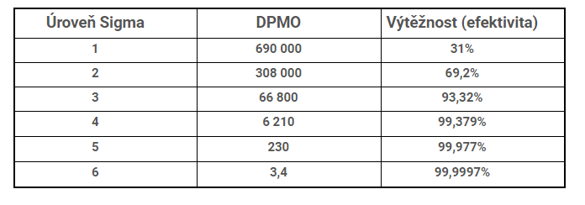
Výtěžnost procesu
LEAN SIX SIGMA
Six Sigma
Tento vztah nám udává z kolika % je proces schopen vygenerovat kvalitní výstup Y=(1-DPO)x100
Chceme-li brát v potaz degradaci procesu v dlouhodobém horizontu, tak se ještě započítává posun 1,5 směrodatné odchylky:
Tabulka udávající poměr mezi úrovní sigma, DPMO a efektivitou procesu:

Slide 29
DMAIC
LEAN SIX SIGMA
DMAIC
Metodika DMAIC vznikla zdokonalením PDCA cyklu a to především v souvislosti s rozvojem požadavků na neustálé zlepšování a zvyšování úrovně kvality a dalších požadavků souvisejících se zákaznickou spokojeností
MAIC je akronymem anglických slov Define (Definovat), Measure (Měřit), Analyze (Analyzovat), Improve (Zlepšit), Control (Řídit)
Tato slova, pak označují jednotlivé fáze metodiky, tak jak jdou chronologicky za sebou

Slide 30
LEAN SIX SIGMA
DMAIC
Fáze jsou mezi sebou propojeny a výstup předchozí fáze je pak vždy vstupem do fáze následující
Metodika pak vede celý tým tímto způsobem krok za krokem a sbírá data, jejichž pomocí pak bude nalezena příčina a následně navrženo řešení
Poté co je řešení otestováno či chcete-li opilotováno. Odstranění příčin problému jsou u DMAICu trvalého rázu

Slide 31
DMAIC house
LEAN SIX SIGMA
DMAIC

Slide 32
Define
LEAN SIX SIGMA
DEFINE

Slide 33
Define
LEAN SIX SIGMA
DEFINE
Define (Definovat) je první fází metodiky DMAIC a zde je třeba určit to, čím se budeme zabývat a kam se chceme dostat
Jinými slovy, musíme definovat problém a vymezit mu hranice
Pro mnoho projektů může být tato fáze zároveň tou poslední, jelikož si tu objasníme, proč se daným problémem vůbec zabývat, a co by případné odstranění problému přineslo
To vše se provádí především z důvodu, abychom neinvestovali zbytečně příliš mnoho času a peněz či jiných zdrojů do problému, který je pouze marginální či jehož odstranění by bylo příliš nákladné a bez reálné návratnosti

Slide 34
Shrnutí fáze Define
LEAN SIX SIGMA
DEFINE

Slide 35
Výběr projektu
LEAN SIX SIGMA
DEFINE
Výběr projektu je prvním důležitým krokem, který je třeba v celém DMAICu učinit
Ne všechny problémy či optimalizace je vždy vhodné řešit metodikou Lean Six Sigma
SMART je analytická technika pro výběr či návrh cílů. SMART je akronym z počátečních písmen anglických názvů atributů cíle:
S – Specific – specifický, konkrétní cíl
M – Measurable – měřitelný cíl, tedy musí obsahovat nějaký atribut, který můžu kvantifikovat
A – Achievable – cíl musí být dosažitelný
R – Realistic – realistický cíl vzhledem ke zdrojům a potenciálu produktu, procesu, společnosti atd
T – Time-bound/Trackable – časově specifický a sledovatelný cíl

Slide 36
Co je problém?
LEAN SIX SIGMA
DEFINE
Pro definovaní projektu a jeho cílů se používá tzv. Project Charter. Výběr projektu musí probíhat vždy v interakci s klíčovými zainteresovanými partnery
Kde se vyskytuje?
Kdy se vyskytuje?
Jak se projevuje?
Kvantifikace problému?
Čeho chceme při řešení dosáhnout?
Způsob měření?
Máme všechny dostupné informace?

Slide 37
LEAN SIX SIGMA
DEFINE

Slide 38
Výběr týmu
LEAN SIX SIGMA
DEFINE
Jako jakýkoliv jiný projekt, tak i Lean Six Sigma je týmovou záležitostí a proto je nezbytný i správný výběr členů týmu
Metodologie Lean Six Sigma se opírá o zkušenosti, znalosti a dovednosti jednotlivých členů týmu
Tento poznatek je třeba brát v potaz při výběru projektového týmu z hlediska jeho budoucího fungování a uspořádání
Výběr členů zpravidla probíhá po definici cílů projektu, tak aby bylo možné správně vybrat odborníky z oblastí, kterých se projekt týká

Slide 39
LEAN SIX SIGMA
DEFINE
Podle čeho členy týmu vybírat:
Odbornost, znalosti, dovednosti
Ochota spolupracovat
Časová vytíženost
Týmové role (možno využít například testu Belbin)
První schůzka projektového týmu
Na první projektové schůzce je nezbytné stanovit pravidla v týmu
Schůzka je vedena projektovým manažerem (Green Belt nebo Black Belt)
Účastníci jsou seznámeni s cíli a časovým plánem projektu
Nastaví se pravidla komunikace a spolupráce
Účastníci se shodnou na cílech projektu

Slide 40
VOC (Voice of Customers) – Hlas zákazníka
LEAN SIX SIGMA
DEFINE
Důvodem proč je VOC (Voice of Customers) – Hlas zákazníka a jeho sbírání důležité, je fakt, že plnění přání zákazníka bývá základním předpokladem jeho spokojenosti a tedy i jeho udržení
Aby byl zákazník spokojený, je nutné znát jeho potřeby, očekávání, přání či případně zjistit, zda by nechtěl něco ve stávajících službách změnit
Naše představa může být častokrát odlišná od očekávání zákazníka, a proto je třeba zajistit plnou podporu potřebám zákazníka
Bez toho aniž bychom hlas zákazníka sbírali, nejsme schopni dokonale jeho potřebám porozumět

Slide 41
LEAN SIX SIGMA
DEFINE
Vhodnou dobou kdy hlas zákazníka sbírat, je např. když se společnost rozhoduje, jaké služby bude poskytovat, když se hromadí stížnosti na určitou službu nebo když je třeba se rozhodnout, jakým směrem chceme zlepšovací aktivity orientovat atd
Způsoby získání hlasu zákazníka mohou být následující:
Přímé dotazování
Dotazníky
Panelová diskuze
Brainstorming se zákazníkem
Stížnosti a reklamace
Benchmarking
…..
Spouštěčem zlepšovacích aktivit nemusí být jen hlas zákazníka, ale i obchodní nebo zaměstnanecké potřeby:
VOB – Voice of Business
VOE – Voice of Employees
VOP – Voice of Process

Slide 42
Jak získat hlas zákazníka?
LEAN SIX SIGMA
DEFINE
1. Identifikace zákazníka
Nejprve je třeba určit o jaký druh zákazníka se jedná:
Interní (může být další oddělení společnosti, kam rozpracovaný produkt následně putuje, další procesní krok atd.)
Externí (většinou koncový zákazník, ten ke kterému putuje finální podnikový výstup)
2. Sběr zákaznických dat
Zákaznická data můžeme sbírat dvěma způsoby, a to buď pasivně nebo aktivně. Aktivní neboli proaktivní způsob znamená, že zákazníky sám oslovuji, posílám dotazníky či dělám průzkumy trhu. Naopak u pasivního způsobu se reaguje na podněty, které přicházejí od zákazníky, tedy hlavně stížnosti a reklamace. Tento způsob se také někdy nazývá reaktivní
3. Rozlišení potřeb zákazníka
Každý zákazník má svoje potřeby, které musí být splněny a on dosáhl spokojenosti. V KANO modelu určujeme jaké vlastnosti produktu, procesu považuje zákazník za nutnosti a očekává je jako samozřejmost, dále tzv. delighters, které mohou výrazně zvýšit spokojenost zákazníka, avšak jejich absence nezpůsobí zákazníkovu nespokojenost. Obecně platí lineární vztah, že čím více naplňujeme potřeby zákazníka, tím více roste jeho spokojenost.

Slide 43
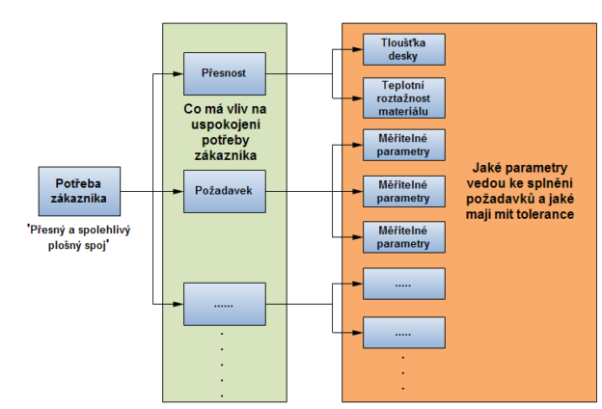
LEAN SIX SIGMA
DEFINE
4. Převedení potřeb na měřitelné parametry (CTQ – critical to quality)
Když už víme, jaké jsou potřeby zákazníka, tak je musíme nějakým způsobem kvantifikovat, aby se z nich staly měřitelné parametry. Mělo by se vždy jednat o parametr produktu či procesu (např. délka, šířka, Cpk Cp, objem atd.)
5. Stanovení tolerancí parametrů
Posledním krokem je stanovení hranice kritických parametrů, která je pro zákazníka ještě tolerovatelná, a která by tedy neměla být překročena

Slide 44
SIPOC diagram
LEAN SIX SIGMA
DEFINE
SIPOC je akronym počátečních písmen anglických slov Suppliers (Dodavatelé), Inputs (Vstupy), Process (Proces), Outputs (Výstupy) a Customers (Zákazníci). Všeobecná mapa procesu SIPOC je chronologické zobrazení nejvýznamnějších 3-6 kroků, událostí nebo operací v procesu. Poskytuje základ pro identifikaci vstupů a výstupů procesů a tudíž i možných rizik ovlivňujících proces. Dává zjednodušený pohled na celkový proces. V tomto diagramu jsou definovány, jak vstupy a výstupy, ale také jejich dodavatelé i zákazníci. Příklad SIPOC diagramu je zobrazen na obrázku
Postup tvorby SIPOC diagramu
Identifikace interních a externích zákazníků a stanovení priorit mezi všemi zákazníky.
Příprava seznamu CTQ požadavků na každého zákazníka.
Určení kroků, které ovlivňují proces.
Stanovení začátku a konce procesu, uvedení 3 – 6 nejdůležitějších kroků procesu.
Identifikace vstupů a dodavatelů procesu, resp. jednotlivých kroků procesu.

Slide 45
LEAN SIX SIGMA
DEFINE

Slide 46
LEAN SIX SIGMA
MEASURE
Measure

Slide 47
Measure
LEAN SIX SIGMA
MEASURE
Measure (Měřit) je druhou fází metodiky DMAC a slouží především k zajištění správných a tedy i potřebných údajů o problému, který je předmětem projektu
Sběr kvalitních a spolehlivých dat je základem metodiky Lean Six Sigma
Bez něho není možné odhalit skutečnou podstatu problému
Chronické, zaryté problémy, které se nedaří vyřešit již delší čas, není možné ve většině případů vyřešit bez kvalitního sběru dat a jejich následné analýzy

Slide 48
Mapování procesů
LEAN SIX SIGMA
MEASURE
Abychom věděli, kdy, kde a jak proces měřit – nutné zmapovat proces
Není nutné mapovat celý proces, jen část, která nás zajímá
Jak mapovat ?
Nejprve si musíme vymezit, jaký proces budeme sledovat
Je vhodné se jít podívat do procesu a vidět ho na vlastní oči
Připravit workshop, kde se daný proces zmapuje, délka workshopu závisí na velikosti procesu
Prostředky, které jsou k mapování potřeba:
Tabule, či volná zeď, psací pomůcky, dobrá je i kamera nebo foťák
Vývojové diagramy zobrazují sekvenci procesních kroků, tak jak na sebe navazují, poskytují informace o fungování procesu
Nejčastěji používané – Plaveckých drah, Špagetový diagram

Slide 49
Plán sběru dat
LEAN SIX SIGMA
MEASURE
Jedná se o jeden z nejdůležitějších kroků celé fáze, možná i metodiky jelikož nesbíráním vhodného typu, frekvence či množství dat, můžeme způsobit, že nedojde k odhalení pravé kořenové příčiny nebo ji odhalíme pouze z části
Je nutné pečlivě plán sběru dat připravit a vyjasnit si základní parametry:
Co budeme měřit (parametr, typ dat, rozsah)
Jak to budeme měřit (Operační definice)
Kdy to budeme měřit (Frekvence sběru dat)
Čím to budeme měřit (Měřící nástroj určený pro měření)
Kdo to bude měřit (Osoby, které budou měřit, nebo jiným způsobem získávat data)
Co budeme měřit?
Metriky/KPI – klíčové ukazatele výkonnosti (Chybovost [%], zmetkovost [%], Time to yes [bankovnictví], Počet vyrobených kusů, Tact time, úroveň Sigma, způsobilost procesu

Slide 50
LEAN SIX SIGMA
MEASURE
Stratifikace dat – Pro správný a komplexní sběr dat je nutné data stratifikovat, tedy sbírat je do skupin podle námi zvoleného faktoru
Účelem tak komplexního sběru dat je, přesně určit podmínky a okolnosti a zároveň přesně lokalizovat daný problém
Příklad možného sběru dat v následující tabulce

Slide 51
MSA – ANALÝZA SYSTÉMU MĚŘENÍ
LEAN SIX SIGMA
MEASURE
K tomu, abychom mohli považovat data za spolehlivá a mohli vyloučit fakt, že náš měřicí systém neměří správně, tak je třeba provést studii MSA (Measurement System Analysis) neboli analýzu systému měření
Výsledky měření nesmí být ovlivněny měřidlem, osobou, která proces vykonává a ani postupem či samotným měřením
Tato analýza musí být provedena před samotným měřením, tedy před samotným sběrem dat, zálěží však na charakteru problému a typu procesu
Postup jak ověřit spolehlivost systému měření, obvykle začíná selekcí určitého počtu vzorků (5 – 10 ks), tento počet a samotné vybrané kusy by měly charakterizovat variabilitu procesu
Na těchto vzorcích je následně opakovaně provedeno měření a to různými operátory, avšak za stejných podmínek měření

Slide 52
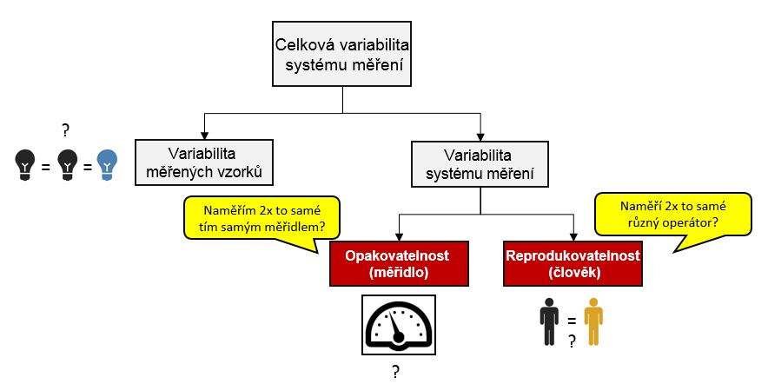
LEAN SIX SIGMA
MEASURE
Výsledky jsou zaznamenány a následně je vyhodnoceno, zda bylo měření zopakováno pokaždé se stejným výsledkem (opakovatelnost) a zda se jednotlivé výsledné hodnoty shodují mezi sebou (reprodukovatelnost), případně zda byl vzorek shodně porovnán s referenčním kusem (atributivní data)
Hodnotí se
Opakovatelnost, reprodukovatelnost, strannost, linearita

Slide 53
Interpretace naměřených dat
LEAN SIX SIGMA
MEASURE
Po naměření dat je důležité vybrat ty správné prostředky pro jejich interpretaci. Nesprávnou volbou tohoto prostředku (grafu) nemusím vždy nakročit ke správné cestě pro odhalení kořenových příčin problému
Používá se zde:
Histogram
Paretův diagram
Boxplot
Regulační diagram

Slide 54
Způsobilost procesu
LEAN SIX SIGMA
MEASURE
Způsobilost procesu je jeden z nejdůležitějších procesních parametrů, který udává jeho dlouhodobou schopnost dodávat výstup v rozmezí tolerovaných hodnot či specifikovaného standardu (tak jak to zákazník požaduje)
Vyjadřuje nejen to co požaduje zákazník, ale i to co je proces schopen nabídnout
Důvodů proč způsobilost procesu počítat je hned několik. Nejvýznamnějším je odpověď na otázku, zda můj proces plní zákaznické požadavky, či jakou zmetkovitost či jinou míru neshod mohu v procesu očekávat
Ukazatelem způsobilosti procesu je tzv. index způsobilosti
Tato charakteristika koresponduje s chybovostí v procesu a umožňuje nám, tak různé procesy porovnávat
Indexy způsobilosti se značí Cp a Cpk u spojitých dat, někdy se využívá i indexů výkonnosti Pp a Ppk. U atributivních dat se používá DPMO (z angl. Defects per Milion Opportunities), někdy také ppm (Parts Per Milion)

Slide 55
LEAN SIX SIGMA
MEASURE
Výpočet Cp a Cpk
Index způsobilosti Cp určuje okamžitou způsobilost procesu
Vyjadřuje poměr mezi tolerančními limity a variabilitou procesu
Předpokladem pro výpočet je normalita vstupních dat. Nevýhodou indexu Cp je fakt, že nebere v potaz polohu dat
Index způsobilosti Cpk bere v potaz polohu procesu a uvádí tak skutečný obraz toho co proces dosáhl
Další vhodným způsobem pro výpočet je způsobilosti proces je pomocí statistického softwaru. Na obrázku níže je krátkodobá i dlouhodobá variabilita procesu zobrazena v nástroji Minitab
Jaké tedy mají být hodnoty Cp a Cpk ?

Slide 56
LEAN SIX SIGMA
ANALYZE
Measure

Slide 57
Analyze
LEAN SIX SIGMA
ANALYZE
Analytická fáze má za svůj cíl zjistit podstatu řešeného problému
Podstata nebo lépe kořenová příčina problému je odhalena na základě analýzy dat a procesu
Příčina je pak následně vhodným způsobem ověřena
Dále pak se stanoví závislost výstupních a vstupních veličin Y = f(X1, X2….Xn)
Samozřejmě k přesnému odhalení kořenové příčiny v závislosti na její podstatě jsou třeba určité zkušenosti a znalosti řešitelského týmu, bez kterých nemusí být datová analýza dostatečná a nemusí dojít k přesnému rozkrytí problému

Slide 58
Analýza příčin
LEAN SIX SIGMA
ANALYZE
Pro správnou analýzu příčin je nezbytné si předpokládané příčiny či náměty vhodným způsobem zorganizovat a také je prioritizovat. Jedině, tak si budeme moc uvědomit základní kauzální vztah mezi příčinou problému a jejím následkem
Pro správnou prioritizaci existuje celá řada metod, které si zde představíme. Od klasického brainstormingu až po diagramy příčin a následků
Brainstorming – skupinová technika generování nápadů na dané téma (řízena moderátorem, cílem je vygenerovat co nejvíce nápadu, žádný nápad není špatný)
Ishikawa diagram - Pojmenovaný po své tvůrci, japonském profesoru Ishikawovi. Někdy také pro svůj tvar a strukturu nazývaný digram rybí kosti (ang. Fishbone diagram). Jedná o grafický nástroj analýzy a jeho největší výhodou je skutečnost, že velmi ilustrativně pomáhá k lepšímu porozumění daného problému a také k porozumění vztahu mezi příčinami a následky

Slide 59
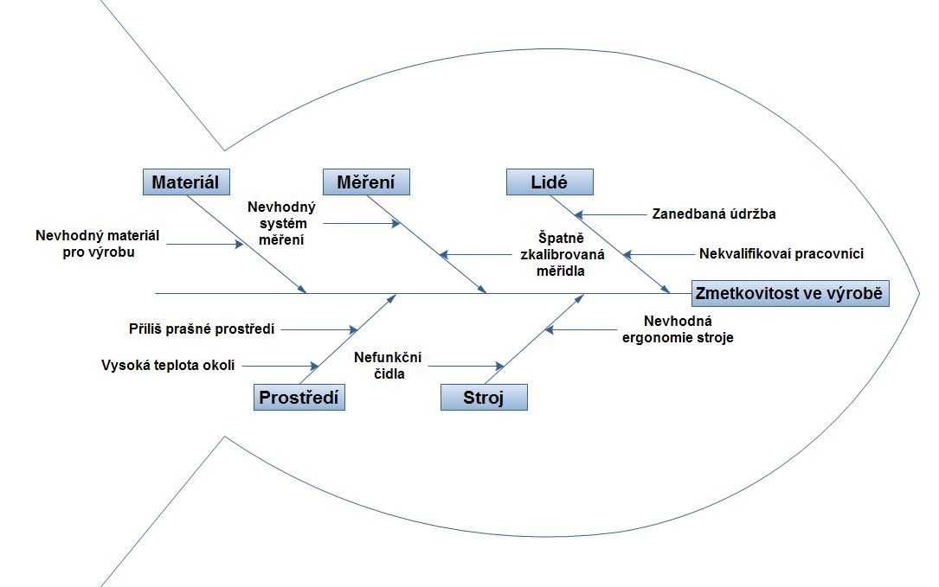
LEAN SIX SIGMA
ANALYZE
Tvorba diagramu je týmová práce, lépe zahrnout pracovníky z celého spektra oddělení procesů
Do „hlavy“ diagramu se umístí problém, poté jsou stanoveny hlavní kosti, které mohou problém způsobovat
Pro volbu hlavních kostí se většinou využívá metodiky 5M, podle níž se jednotlivé kosti pojmenují – Measure, machine, men, material, mother of nathure

Slide 60
Procesní analýza
LEAN SIX SIGMA
ANALYZE
V případě, že projekt není zaměřen pouze na chybovost, ale i na efektivitu procesů, tak je poměrně vhodné začít analytickou fázi analýzou procesu
Naším cílem bude přesně poznat současný stav procesu a to z již vytvořené procesní mapy a naměřených kroků
Vhodným prostředkem pro procesní analýzu je jednoznačně vizualizace procesu, která umožní rozkrýt různé druhy plýtvání, zároveň doplníme-li naměřené časy a zásoby, bude možné proces analyzovat
Jaké činnosti hodnotu přidávají a jaké ne?
Proto, abychom zjistili, zda činnost má přidanou hodnotu VA (VA zkratka z angl. Value-added) je třeba si k jednotlivým činnostem položit následující druh otázek:
Přidává tato činnosti či procesní krok našemu produktu (službě) nějakou funkci, znak, formu či tvar?
Byl by ochoten zákazník za tento krok/činnost zaplatit? (kdyby věděl, že ho děláme)
Dává nám tento krok konkurenční výhodu? (Zaplatil by za to zákazník více? či by upřednostnil náš produkt?)

Slide 61
LEAN SIX SIGMA
ANALYZE
Co když činnost žádnou přidanou hodnotu nemá a přesto pro společnost nezbytná?
Takové činnosti či procesní kroky se většinou označují zkratkou BNVA (Business Non-Value Added), tedy nepřidávající žádnou hodnotu, ale jsou pro nás z nějakého důvodu potřebné
Typicky se jedná o následující oblasti činností:
Činnost daná regulátorem či nějakým předpisem
Opatření na snížení rizik
Činnosti spojené s reportingem či monitoringem procesu (finanční výkazy)
Činnosti podporující obchod (nákup/prodej, zpracování objednávky, marketing…)
Posledním typem činností, které v procesu existují jsou ty, které nazýváme plýtvání a které se snažíme eliminovat, tzv. NVA (Non Value Added). Dle předchozího popisu je jasné, že jsou to činnosti, které nepřidávají žádnou přidanou hodnotu a ani nejsou nezbytné pro společnost
Typicky jsou do této kategorie zahrnuty veškeré kontroly (když je nepožaduje zákon nebo zvýšené riziko), manipulace a přesuny, zpoždění, přepracování, čekání, hromadění či prostoje

Slide 62
Grafická analýza
LEAN SIX SIGMA
ANALYZE
Grafickou analýzou obvykle začíná analytická fáze nebo je rozumné touto analýzou začít před tím, než se pustíme do tvrdé analýzy dat
Grafická analýza bývá poměrně snadná a může usnadnit další kroky analýzy či nás může vhodně nasměrovat při formulaci hypotéz
Dot plot
Dotplot nebo také bodový graf používá k zobrazení distribuce dat body na ose. Většinou se používá pro malé až střední vzorky dat. Vzhledem připomíná histogram, často i bývá histogramem nahrazen, zejména u velkých datových vzorků
Dalším faktorem se kterým lze při grafické analýze pracovat, je tvar hustoty pravděpodobnosti našeho vzorku dat
Existují předepsané tvary typické pro určitá rozdělení, jako např. zvonovitý tvar Gaussovy křivky či typický tvar, jež může vyplývat z názvu rozdělení, Exponenciální či lineární

Slide 63
Testování hypotéz
LEAN SIX SIGMA
ANALYZE
Hypotéza je termín původně z řečtiny a znamenal výpověď, u níž se její platnost pouze předpokládá a musí být tedy možnost ji potvrdit či vyvrátit
V případě statistického testování, respektive statistických hypotéz je nutné vždy formulovat hypotézy dvě. A to hypotézu nulovou a hypotézu alternativní
Nulová hypotéza H₀:
Nulová hypotéza je taková, která předpokládá neexistenci vztahu u testovaných veličin. Tedy, že mezi nimi není statistický rozdíl
Alternativní hypotéza H_{A}:
Přijmutím alternativní hypotézy se dostávám do sporu s hypotézou nulovou a připouštím, že sledované skupiny se významně statisticky liší

Slide 64
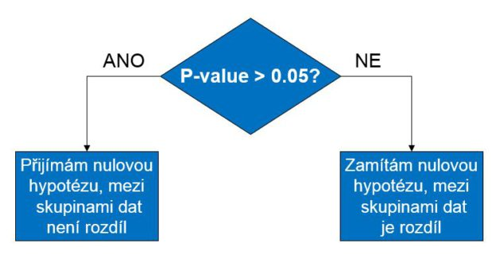
LEAN SIX SIGMA
ANALYZE
Otázka, která se obvykle předkládá zní:
Je mezi sledovanými veličinami statistický rozdíl?
Na základě P-Value rozhodnu, zda je či není
Testy samozřejmě probíhají na určité hladině spolehlivosti (95%) a je tedy možné udělat v rozhodnutí chybu
Chyby máme I. a II. druhu:
Chyba I. druhu (označovaná alfa): Stane se když chybně zamítnu platnou nulovou hypotézu. Znamená to, že budu dělat věci, které nejsou potřeba
Chyba II. druhu (beta): Stane se když chybně zamítnu platnou alternativní hypotézu a pravděpodobně neudělám věci (opatření), které bych udělat měl.

Slide 65
Korelace
LEAN SIX SIGMA
ANALYZE
Tento pojem pochází původně z latiny a znamená vzájemný vztah mezi dvěma veličinami (v našem případě to mohou být procesy)
Vztah je popisován, tak že pokud nastane změna u jedné veličiny, tak se pak změna musí projevit i u druhé, jelikož obě na sobě závisejí
Mírou nebo ukazatelem korelace mezi dvěma spojitými veličinami je koeficient r
Koeficient nabývá hodnot v intervalu [-1;1], kdy hodnota r= -1 mě informuje o dokonalém záporném lineárním vztahu, hodnota r=0 mě informuje o neexistenci lineárního vztahu a hodnota r=1 indikuje dokonale čistý lineární vztah

Slide 66
LEAN SIX SIGMA
IMPROVE
Improve

Slide 67
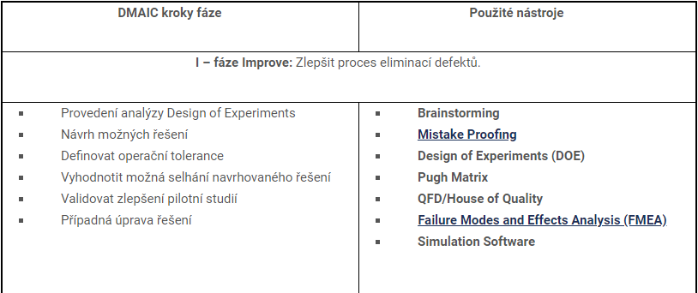
Improve
LEAN SIX SIGMA
IMPROVE
Cílem této fáze je, jak název napovídá zlepšit stávající stav a tedy nalézt a vybrat co nejlepší řešení ke kořenové příčině identifikované v předchozí fázi
Vybrané řešení je ověřeno v tzv. pilotním provozu. Součástí této fáze je také identifikace rizik spojených s vybraným řešením, jelikož přináší určitou změnu do procesu
Při výběru řešení je nutné uvážit náročnost, jak technickou, tak finanční, aby nakonec vybrané řešení nebylo náročnější a nákladnější než samotný problém.

Slide 68
5S
LEAN SIX SIGMA
IMPROVE
Metoda pěti základních principů pro dosažení trvale udržitelného, organizovaného, čistého a přehledného pracoviště
účelem je dodržování pracovních standardů a jejich zlepšování
Jedná se o soubor pěti japonských slov Seiri, Seiton, Seiso, Seiketsu, Shitsuke
Seiri – Sort – Vytřídit
Prvním krokem je jednoznačně odlišit to, co na pracovišti potřebuji od toho co nikoliv. Následně to nepotřebné odstranit z pracoviště. U tohoto kroku je doporučován razantní a důsledný přístup. Výsledkem není pouze jen více místa na pracovišti, ale hlavně přehledný systém
Všechny věci na pracovišti klasifikovat následujícím způsobem
věci nutné pro každodenní práci (nechat na pracovišti, aby byly dostupné)
věci používané občas (nechat na pracovišti, ale na pozici, aby nepřekážely předmětům užívaných denně)
věci nepotřebné a možné hned odstranit (odstranit z pracoviště čí vyhodit)

Slide 69
LEAN SIX SIGMA
IMPROVE
Seiton – Set in order – Uspořádat
Když jsou věci na pracovišti vytříděné, tak je třeba pro ně nalézt vhodné místo, z hlediska frekvence užívání a dostupnosti, tak aby cesta k nim zabrala co nejméně času a úsilí. Každá věc má na pracoviště své přesné místo
Seiso – Shine – Udržet pořádek
Cílem toho kroku je udržet pracoviště čisté a uklizené. Proto je třeba jasně stanovit, kdo je za pracoviště zodpovědný. Vhodné je vždy provádět kontrolu před po pracovní směně. Často se využívá hodnotící systém (bodový, smajlíky..), který pracovníky k dodržování pořádku motivuje
Seiketsu – Standardize – Standardizovat (zdokumentování)
Dokumentace je nezbytná, abychom udrželi předchozí 3 kroky. Standardy by měly být na pracovišti zveřejněny, což zajistí zjednodušení kontroly stavu pracoviště. Vhodné je také standardy vizualizovat na pracovišti
Shitsuke – Sustain – Udržet a zlepšovat
Základním kamenem udržení 5S kultury je pravidelná kontrola či audity pracoviště, aby si pracovníci návyky osvojili, byli v této oblasti disciplinovaní a cítili odpovědnost za pracoviště. Tyto aktivity jim následní pomohou k systematičnosti na pracovišti a zlepšování

Slide 70
Poka-yoke
LEAN SIX SIGMA
IMPROVE
Poka-yoke je japonský termín a ve volném překladu znamená “chybě-vzdorný”
Jedná se především o mechanismy ve výrobním prostředí, kterými se snažíme zabránit lidským chybám
Účelem těchto mechanismů je tedy prevence chyb způsobených lidským faktorem
Celý koncept byl formalizován a přijat jako součást Toyota Production Systému
Původně se celá koncepce nazývala trochu jinak a to baka-yoke, což se dá volně přeložit jako “idiotu-vzdordný”. Výraz byl po sléze zjemněn
Mechanismy jsou vždy nastaveny, tak že proces lze vykonat jen jedním možným způsobem a výroba je tak preventivně chráněna před možnou zmetkovitostí. Pracovník nemusí myslet nebo dávat pozor na situaci, kde by mohl chybu způsobit

Slide 71
LEAN SIX SIGMA
IMPROVE
Možné druhy lidských chyb:
Zapomnětlivost
Špatní pochopení postupu
Neznalost
Nezkušenost
Vědomá
Neúmyslná
Zdlouhavost procesu
Chybějící předpisy
Chyba z momentu překvapení
Vizualizace
Vizualize podobně jako Poka-Yoke má preventivní charakter a snaží se pracovníka informovat o tom, jak správně postupovat, kam daný předmět umístit či kudy postupovat dále
Pro se používají nejrůznější informační značky, výrazné nápisy, barevné čáry, barevné odlišovaní, grafy pro motivaci

Slide 72
LEAN SIX SIGMA
CONTROL
Control

Slide 73
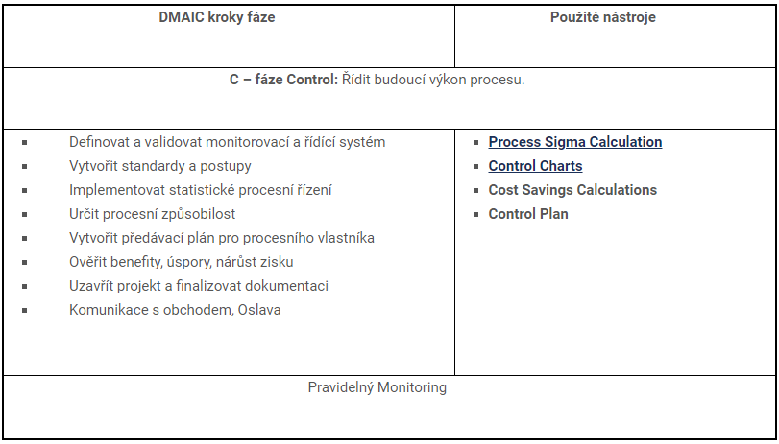
Control
LEAN SIX SIGMA
CONTROL
Cílem je zajistit, aby bylo dosažené zlepšení udržitelné
Občas bývá tato fáze přehlížena nebo její význam podceňován

Slide 74
Udržitelnost a standardizace
LEAN SIX SIGMA
CONTROL
Kontrolní plán
Sestává se ze tří částí
První část je vytvoření nového vývojového diagramu, procesní mapy podle kterého se musí postupovat
Druhým bodem je stanovit si KPI, tedy co mě v procesu zajímá a co chci měřit
V případě, že KPI nedodržujeme musíme zasáhnout a prověřit to
Posledním bodem je zavedení kontingenčního plánu, nebo postupu nápravných opatření
Monitornig
Jednotlivé KPI je dobré monitorovat v určité frekvenci a provádět měření
Po provedení změny je dobré každý měsíc měřit po dobu tří měsíců a pak kvartálně vyhodnotit
Poté srovnat kvartální hodnoty, zda vyhovují

Slide 75
Uzavření Lean Six Sigma projektu
LEAN SIX SIGMA
CONTROL
Každý podnik má svou finální fázi a je třeba ho uzavřít
Projekty se zpravidla uzavírají, jakmile je dosaženo cílů a změny jsou udržitelné a standardizované
Ukončení projektu
Nejdůležitějším předpokladem pro uzavření projektu je ověření dosažených výsledků na jeho konci a porovnat jejich shodu s definicí cílů projektu
Výsledky je vhodné prezentovat pomocí nástrojů, ze kterých je dosažené zlepšení více než zřejmé. Viz. příklad níže je byl použit porovnávací control chart

Slide 76
LEAN SIX SIGMA
CONTROL
Co vše je nutné k uzavření připravit?
Project closer dokument
Závěrečná prezentace ohledně splnění cílů
Zhodnotit možná rizika a plán jejich zvládání
Zaznamenat do databáze Lessons Learned (poučit se z projektu)
Naplánovat projektové review
Úspěch oslavit

